Slide 1
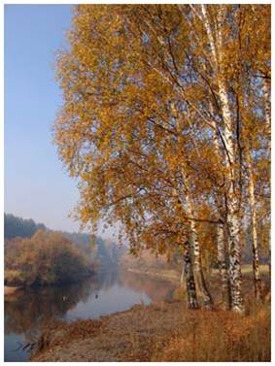

Создание ситуации выбора на уроках литературы

Slide 2
Создание ситуации выбора на уроке литературы
Применительно к личностно ориентированному обучению ситуация выбора – это спроектированный учителем элемент (этап урока), когда ученики поставлены перед необходимостью отдать свое предпочтение одному из вариантов учебных задач и способов их решения для проявления своей активности, самостоятельности и индивидуального стиля познания.

Slide 3

Виды работ
1.тесты
Задания на развитие творческих способностей
2.ролевые игры
3. исследовательская работа

Slide 4
Виды тестовых заданий:
1. Задания с выбором одного или нескольких правильных ответов.
1.1. Задания с выбором одного правильного или неправильного ответа.
1.2. Задания с выбором одного наиболее правильного ответа.
1.3. Задания с выбором нескольких правильных ответов.
2. Задания открытой формы.
3. Задания на установление соответствия.
4. Задания на установление правильной последовательности.

Slide 5

Задание с одним правильным ответом
Назовите жанр «Мёртвых душ».
Повесть.
Роман.
Поэма.
Рассказ.
Обложка поэмы "Мертвые души". Рис. Н.Гоголя .

Slide 6
Задание с выбором одного наиболее правильного ответа
В заглавии романа Лермонтова «Герой нашего времени» слово “герой” употреблено в значении:
а) литературный персонаж, играющий важную роль в произведении;
б) человеческий характер, отражающий особенности эпохи;
в) человек, который выходит победителем из всех сложных ситуаций.

Slide 7
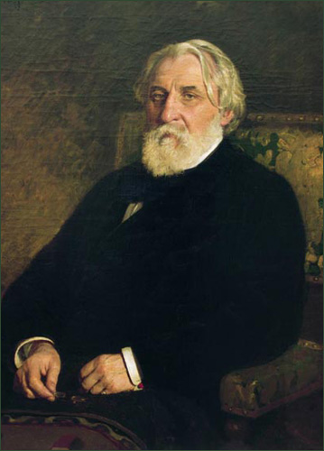
Задание с несколькими правильными ответами
Какие произведения принадлежат перу И.С.Тургенева:
1. «Отцы и дети»
2. «Рудин»
3. «Обломов»
4. «Гроза»

Slide 8
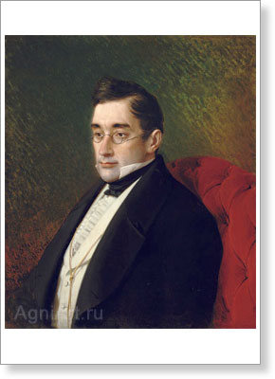
Задание с одним неправильным ответом
Кто не является героем комедии А.С.Грибоедова «Горе от ума»:
1.Скалозуб
2.Загорецкий
3.Скотинин
4.Молчалин

Slide 9
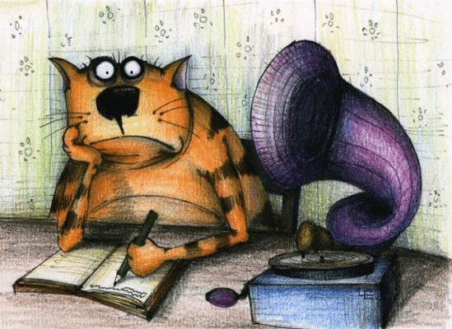
Задания открытой формы
Одним из характерных приёмов классицизма является раскрытие характера героя посредством его фамилии. Как называются такие фамилии?
Ответ: ……………………….
Укажите термин, которым в литературоведении называют развёрнутое высказывание героя в пьесе, например речь Сатина.
Ответ: ……………………….

Slide 10
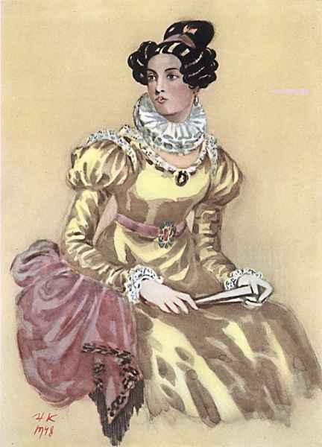
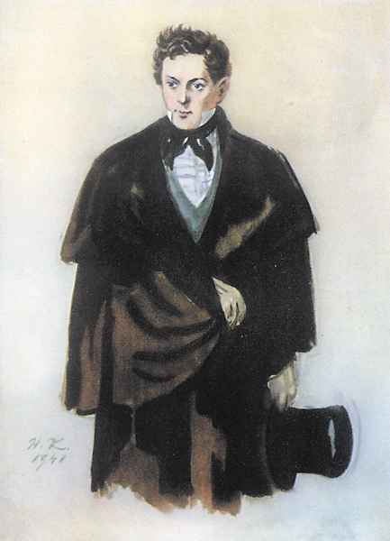
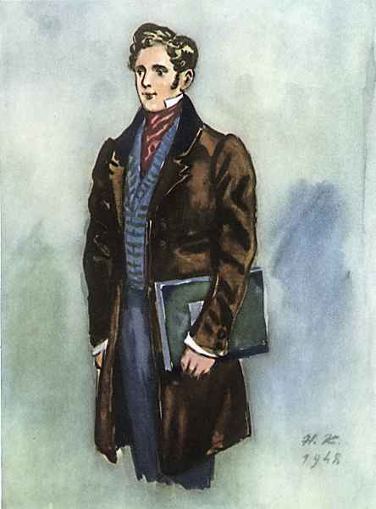
Задания на установление соответствия
Кому из героев комедии принадлежат следующие высказывания, ставшие афоризмами?
«А судьи кто?»
«Счастливые часов не наблюдают»
«Свежо предание, а верится с трудом»
«Герой не моего романа»
«Дома новы, а предрассудки стары»
«Шёл в комнату, попал в другую»
«Не человек, змея»

Slide 11
Соотнесите героя и роль, которую он играет в комедии
Чацкий, Софья, Молчалин, Фамусов
Внесценические персонажи
Эпизодические персонажи
Главные герои
Второстепенные герои
Образ-пародия
Герои, необходимые для связи
Сценического действия

Slide 12
Соотнесите название произведения с автором
"Золушка"
Ермолай-Еразм
"Повесть о Петре
и Февронии Муромских"
А.С.Пушкин
"Барышня-крестьянка"
Шарль Перро

Slide 13
Задания на установление последовательности
Расположите события баллады В.А. Жуковского «Светлана» в правильном порядке.
Подруги просят Светлану спеть, но девушка отказывается. Она опечалена долгой разлукой с милым.
Светлана пробуждается от страшного сна, и милый возвращается к ней.
Девушки гадают в крещенский вечер.
В избушке Светлана видит своего жениха в гробу.
Светлана гадает на милого, глядясь в зеркало.
Светлане является жених и увозит ее венчаться.
Неожиданно жених, кони, сани исчезают, и Светлана оказывается одна у незнакомой избушки.

Slide 14

Задания на развитие творческих способностей
«Кого - Чацкого или Фамусова – можно считать патриотом ?»
Кто же Онегин, «герой времени» или «лишний человек»? (по роману А.С.Пушкина «Евгений Онегин»)

Slide 15
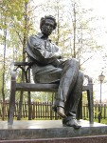

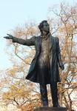

Какой памятник А.С.Пушкину наиболее полно раскрывает внутренний мир поэта?

Slide 16
игровые технологии на уроках литературы:
1) Ролевые игры на уроке (инсценирование);
2) Игровая организация учебного процесса с использованием игровых заданий (урок - соревнование, урок - путешествие, урок - КВН);
3) Игровая организация учебного процесса с использованием заданий, которые обычно предлагаются на традиционном уроке
4) Использование игры на определённом этапе урока
5) Различные виды внеклассной работы (лингвистический КВН, экскурсии, вечера, олимпиады и т.п.)

Slide 17
Правила участнику игры.
1. Осознай, в чем состоит задача игровой ситуации.
2. Поверь в то, что происходит в воображаемой ситуации.
3. Выбери роль в игре исходя из своего опыта, способностей, характера, своих интересов и склонностей.
4. Тщательно готовься к игре, включая выступления своего героя.
5. Чувствуй своих партнеров по игре, не перебивай, внимательно прислушивайся к их выступлениям, реагируй на них.
6. Подчиняйся законам игры и обязательно выполняй ее правила.
7. Участвуй в подведении итогов игры.
8. Оцени проигранную ситуацию с точки зрения реальности.

Slide 18
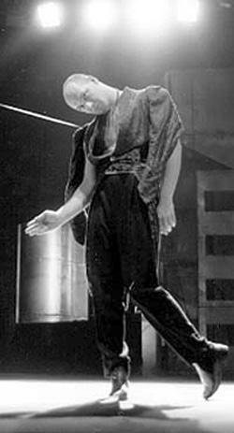
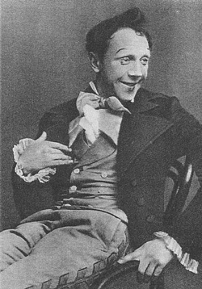
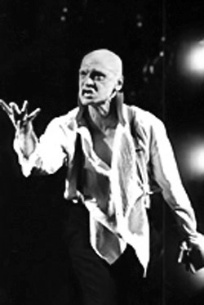
Гоголь в предисловии к комедии «Ревизор» даёт рекомендации актерам, как надо играть роль. Каким ты видишь Хлестакова? Как бы ты сыграл эту роль?

Slide 19
Тема: проблема «ума» в комедии А.С.Грибоедова «Горе от ума»
Задание: докажите, что комедия строится на противопоставлении различных типов ума.
a. найдите в тексте комедии высказывания героев, содержащие слова «ум», «умный» и др. однокоренные слова;
б. сопоставьте эти высказывания и сделайте вывод, как определяют это понятие Чацкий, Фамусов, Молчалин, Скалозуб, второстепенные персонажи, эпизодические лица;
в. подберите ключевые слова - синонимы или синонимичные выражения, определяющие представления об «умном» человеке этих героев; найдите общее и различия;
г. нарисуйте в тетради кластер, отражающий емкость понятия «ум» в комедии Грибоедова;
д. составьте групповой ответ - доказательство предложенного тезиса или компьютерную презентацию.
Сделайте общий вывод: «Произведение А.С. Грибоедова оборачивается своего рода философским трактатом, пытливо исследующим, что есть «ум»…(закончите данную мысль). (Значение слов «философия» и «трактат» найти в Толковом словаре)

Slide 20
Исследовательская работа
Помогает самостоятельно приобретать новые знания, эффективно применять их на практике;
Формирует культуру мышления, рационального усвоения знаний;
Учит грамотно работать с информацией;
Вырабатывает умение быть коммуникабельным, контактным в различных социальных группах;
Дает возможность почувствовать уверенность в себе, оказаться в «ситуации успеха»

Slide 21

Основные этапы исследования
Определение цели,
задач, предмета,
объекта, гипотезы
Выбор темы,
обоснование выбора
+
Изучение теории
Работа с текстом произведения
Классификация, обобщение, выводы
защита

Slide 22
Темы исследовательских работ
Композиционная и символическая роль сновидений Раскольникова
Крест как один из религиозных символов романа «Преступление и наказание»
Обращение как один их элементов речевой характеристики героя (по роману И.С. Тургенева «Отцы и дети»)
Повтор как одно из основных художественных средств в поэзии Марины Цветаевой
Исследование библейских образов поэмы А. Ахматовой «Реквием»
Роль цветовых определений в поэзии Сергея Есенина

Slide 23
вывод
Выбор... Как часто мы сталкиваемся с необходимостью выбирать и принимать решения. Наша задача – создание оптимальных условий для развития учащихся через ситуации выбора.

